Slide 1
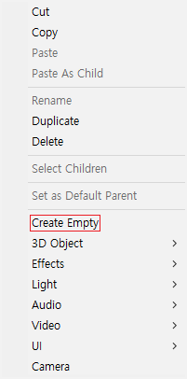

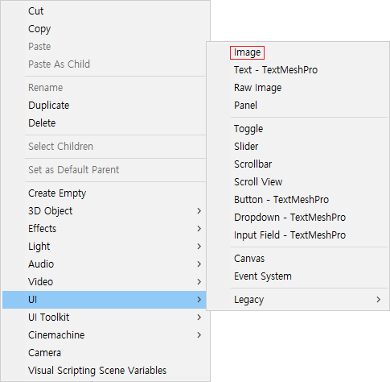
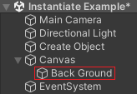

첫 번째 튜토리얼
1. 첫 번째로 빈 게임 오브젝트를 생성하고 Create Object라는 이름으로 정의합니다.
이제 Create라는 스크립트를 생성한 다음 Create Object에 넣어줍니다.
2. 그리고 UI에서 Image를 생성한 다음 Back Ground 라는 이름으로 정의합니다.

Slide 2
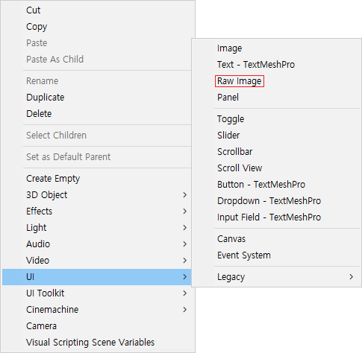
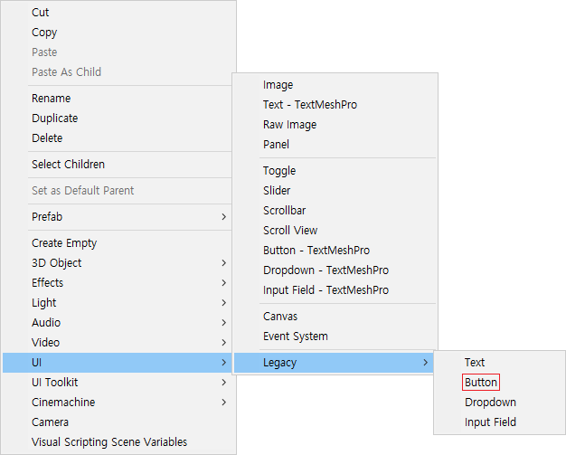
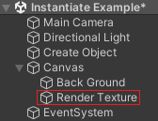
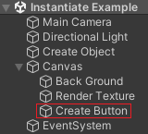
두 번째 튜토리얼
3. 그런 다음 UI에 Raw Image를 생성하고 Render Texture라는 이름으로 정의합니다.
4. 그다음 UI에 Button을 생성한 다음 Create Button이라는 이름으로 정의합니다.

Slide 3
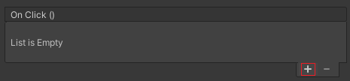
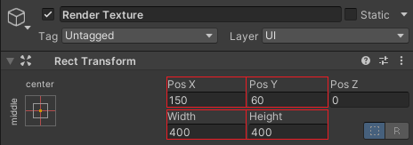
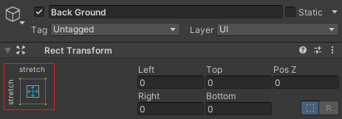
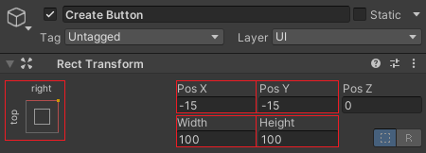
세 번째 튜토리얼
5. 그러고 나서 Create Button 오브젝트를 선택한 다음 On Click 함수에 Event를 추가합니다.
7. 그리고 Render Texture 오브젝트의 위치와 크기를 설정합니다.
8. 그런 다음 Create Button 오브젝트의 앵커를 지정하고 위치와 크기를 설정합니다.
6. 이제 Back Ground 오브젝트의 앵커를 설정합니다.

Slide 4
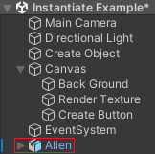
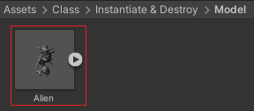
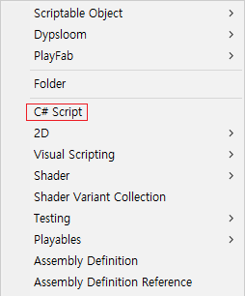

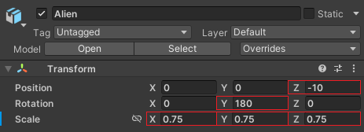
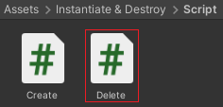
네 번째 튜토리얼
9. 그다음으로 Project 폴더 아래에 있는 Model 폴더에 Alien 모델을 월드 공간에 배치합니다
10. 그러고 나서 Alien 오브젝트의 위치와 회전 값을 설정한 다음 크기를 설정합니다.
11. 이제 C# Script를 생성한 다음 Delete라는 이름으로 정의합니다.

Slide 5
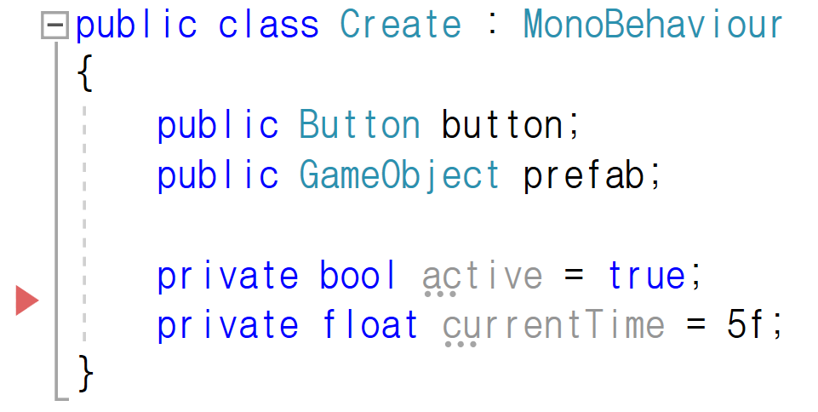
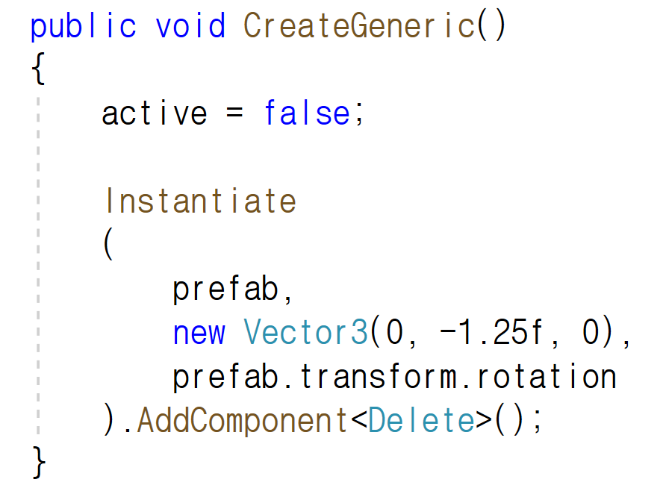
다섯 번째 튜토리얼
13. 그다음 CreateGeneric( ) 함수를 선언한 다음 생성되는 게임 오브젝트와 생성되는 위치와 회전 값을 설정합니다.
그러고 나서 생성되는 순간 Delete 컴포넌트를 추가하도록 설정합니다.
12. 그리고 Create 스크립트의 Button 변수와 GameObject 변수를 선언합니다.
그런 다음 bool 변수와 float 변수를 선언합니다.

Slide 6
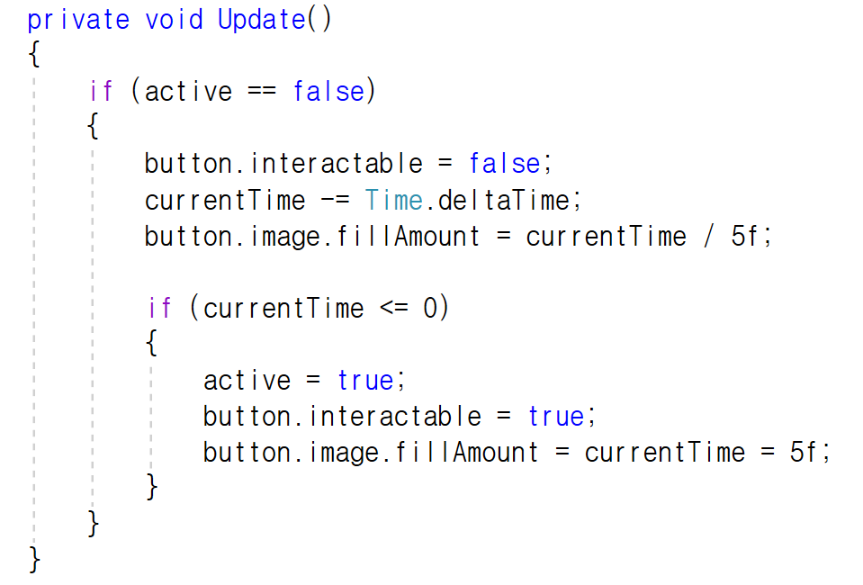
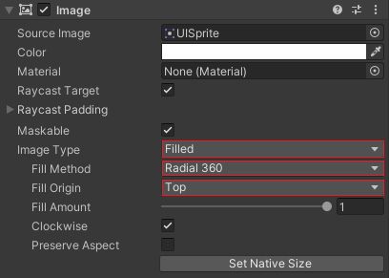
여섯 번째 튜토리얼
14. 이제 Update( ) 함수에서 조건에 따라 버튼 오브젝트를 활성화 또는 비활성화하도록 선언합니다.
그리고 이미지에 fillAmount 값을 시간에 따라 변화하도록 설정합니다.
15. 그런 다음 Create Button 오브젝트에 있는 Image 컴포넌트를 선택합니다.
그다음 Image Type과 Fill Method를 설정한 다음 Fill Origin을 설정합니다.

Slide 7
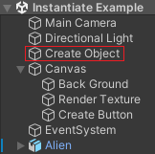
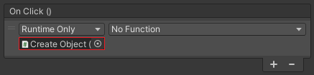
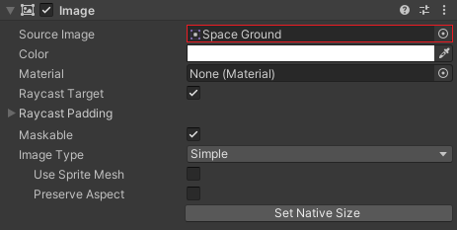
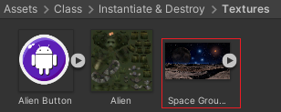
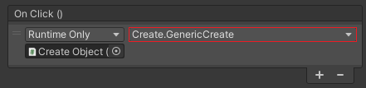
일곱 번째 튜토리얼
16. 그러고 나서 Create Button 오브젝트의 On Click( ) 함수에 Create Object를 넣어줍니다.
18. 그리고 Project 폴더 아래에 있는 Texture 폴더에 Space Ground 텍스처를 선택합니다.
그런 다음 Back Ground 오브젝트의 Source Image에 넣어줍니다.
17. 이제 Generic Create( ) 함수를 On Click( ) 함수에 등록합니다.

Slide 8
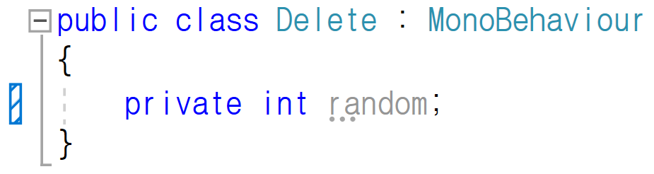
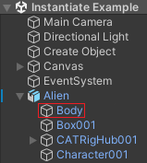
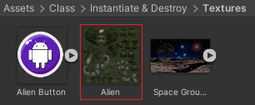
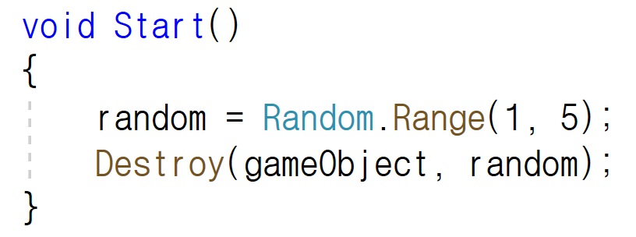
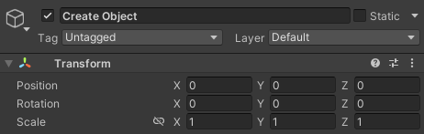
여덟 번째 튜토리얼
19. 그다음으로 Delete 스크립트에 int 변수를 선언합니다.
21. 이제 Project 폴더 아래에 있는 Texture 폴더에 Alien 텍스처를 선택하고 Body 오브젝트에 넣어줍니다.
20. 그러고 나서 Start( )함수에서 random변수의 값을 1 ~ 5사이 값을 받도록 설정한 다음 Destroy( ) 함수를 호출합니다.
22. 그리고 Create Object의 위치와 회전 값을 초기화합니다.

Slide 9
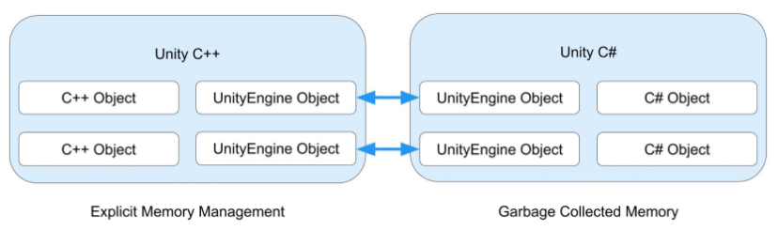
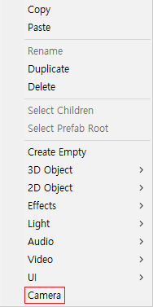
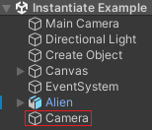
아홉 번째 튜토리얼
Destroy( ) 함수로 게임 오브젝트를 파괴했을 때 C++ nativeObject는 메모리에서 해제됩니다.
하지만, C# UnityEngine.Object는 객체이기 때문에 해제되지 않습니다.
23. 그런 다음 Camera 오브젝트를 생성합니다.

Slide 10
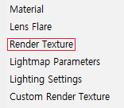
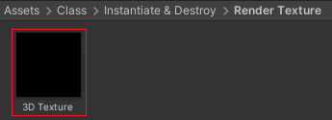
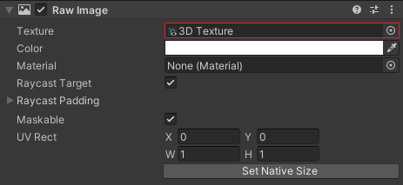
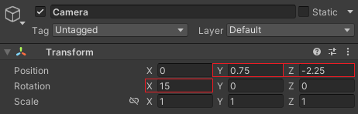
열 번째 튜토리얼
24. 그다음으로 Render Texture를 생성한 다음 3D Texture라는 이름으로 정의합니다.
26. 이제 Project 폴더에 있는 Render Texture 폴더에 3D Texture를 선택합니다.
그리고 Render Texture 오브젝트에 있는 Texture에 넣어줍니다.
25. 그러고 나서 Camera 오브젝트의 위치와 회전 값을 설정합니다.

Slide 11
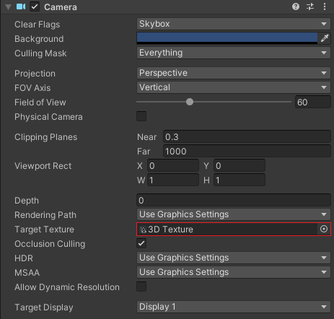
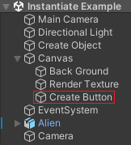

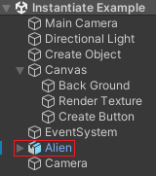

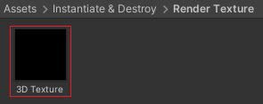
열한 번째 튜토리얼
28. 그다음 Create Object에 있는 Create 스크립트의 Button 변수에 Create Button 오브젝트를 넣어줍니다.
27. 그런 다음 Project 폴더 아래에 있는 Render Texture의 3D Texture를 Camera 오브젝트에 있는 Target Texture에 넣어줍니다.
29. 그러고 나서 Create Object에 있는 Create 스크립트의 Prefab 변수에 Alien 오브젝트를 넣어줍니다.

Slide 12
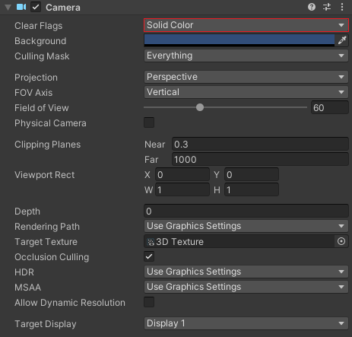
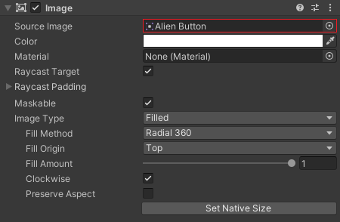
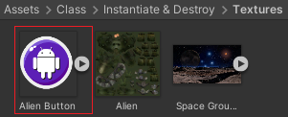
열두 번째 튜토리얼
31. 그리고 Project 폴더 아래에 있는 Texture 폴더에 Alien Button 텍스처를 선택합니다.
그런 다음 Create Button 오브젝트의 Source Image에 넣어줍니다.
30. 이제 Camera 오브젝트의 Clear Flags를 Solid Color로 설정합니다.

